Slide 1
Site de Ecommerce
Para Vintage Pixel games e acessórios

Slide 2
Entrevista com o cliente
Briefing
Site do zero, embora com conexão com as redes sociais, mantendo relação com o endereço da loja física através de link;
Foi relatado que a faixa etária do público-alvo é ampla (14 a 60 anos), mas o foco está nos mais velhos para consumo de hardware para trabalho estudo e hobby, sem descartar os mais jovens de consumo gamer;
Foi solicitado um site limpo, pouca informação e objetivo. Poucas cores e claras. Com ótimas resoluções com sem travamentos;
Como não tinha logo, foi criada uma logomarca simples, para falar diretamente ao público-alvo.

Slide 3
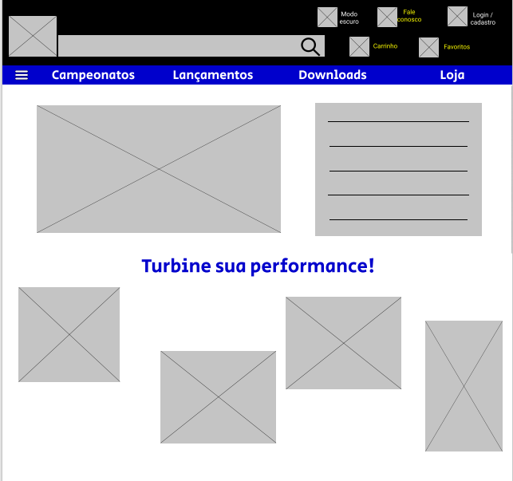
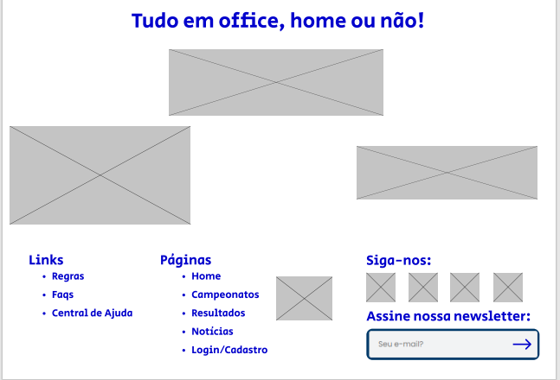
Modelo de baixa qualidade
Rafe
Baseado nas informações coletadas, se trata de um rascunho afim de expor as diretrizes básicas e os posicionamentos no layout para avaliação do cliente.
Link: https://github.com/PedroViniciusConrado/UC9-SA1-AtividadeOnline1/blob/923f34df9c620428cebe1b969d06e32f95787dfd/Rafe.pdf

Slide 4
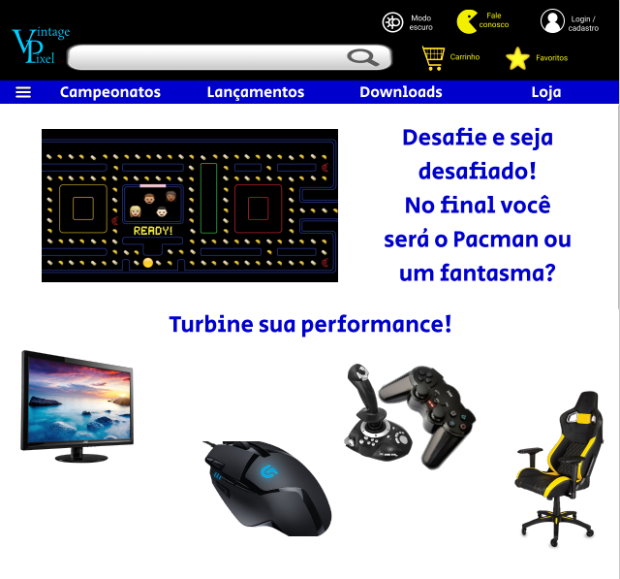
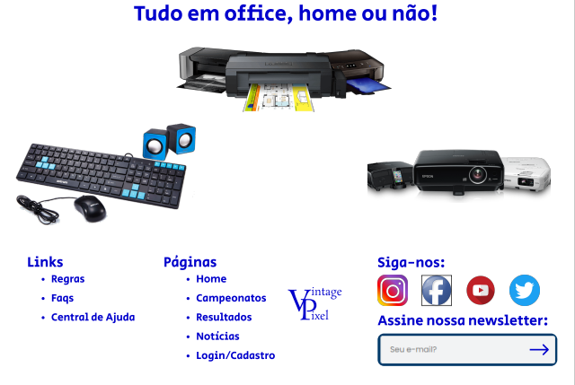
Protótipo Desktop
Layout
Desktop
Logomarca simples, direta e sutil;
Site limpo, minimalista, fundo claro, com pouco texto, pouco carregado e imagens de ótima resolução;
Link para opção de endereço de loja física no menu.
Link: https://github.com/PedroViniciusConrado/UC9-SA1-AtividadeOnline2/blob/e7d25595a38fbdf2a95e778567e587b923ec3b9e/Layout%20Desktop.pdf

Slide 5
Protótipo Desktop
Layout
Desktop
Primeiro banner, o principal, já atrai os jovens por se tratar de jogo e os mais velhos por qual jogo está estampado;
O segundo banner, de forma mais imagética, já chama o visitante para a loja gamer;
E o terceiro e último já oferece produtos para suporte office.
Link: https://github.com/PedroViniciusConrado/UC9-SA1-AtividadeOnline2/blob/e7d25595a38fbdf2a95e778567e587b923ec3b9e/Layout%20Desktop.pdf

Slide 6
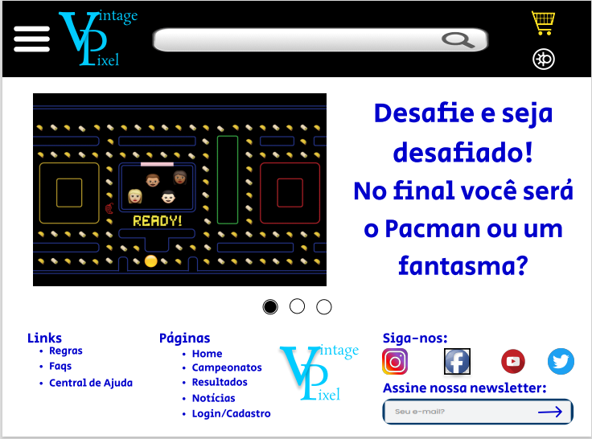
Protótipo Tablet
Layout
Tablet
A header foi reduzida para a logo, a busca e poucos ícones;
Os banners entraram em um carrossel de passagem automática ou manual;
Toda a base do layout desktop foi mantida, inclusive o footer.
Link: https://github.com/PedroViniciusConrado/UC9-SA1-AtividadeOnline3/blob/927d95d994b487b9a3b08f1ffa1ac623761aede6/Layout%20tablet.pdf

Slide 7
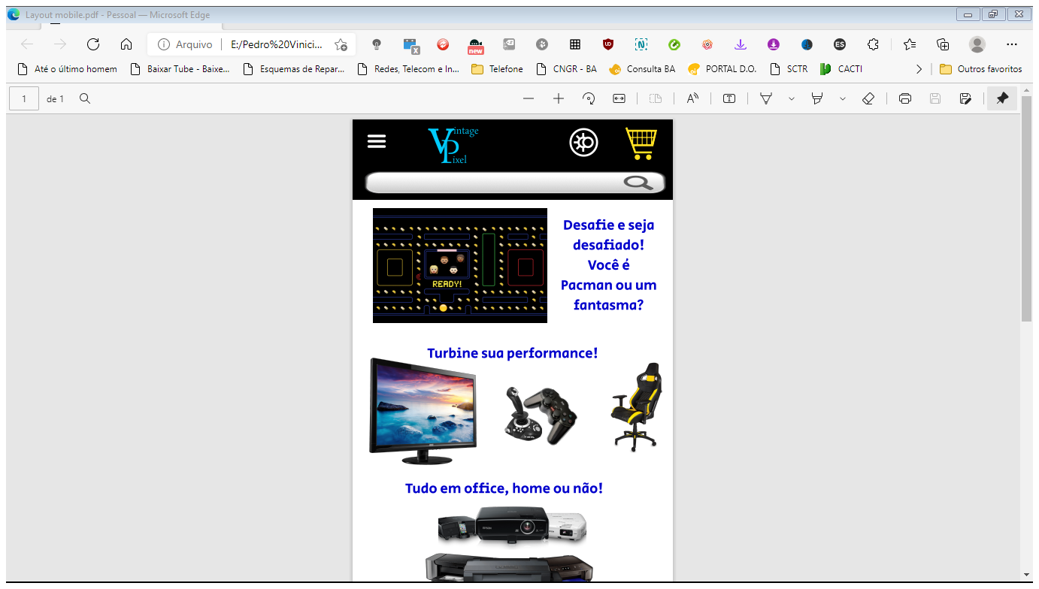
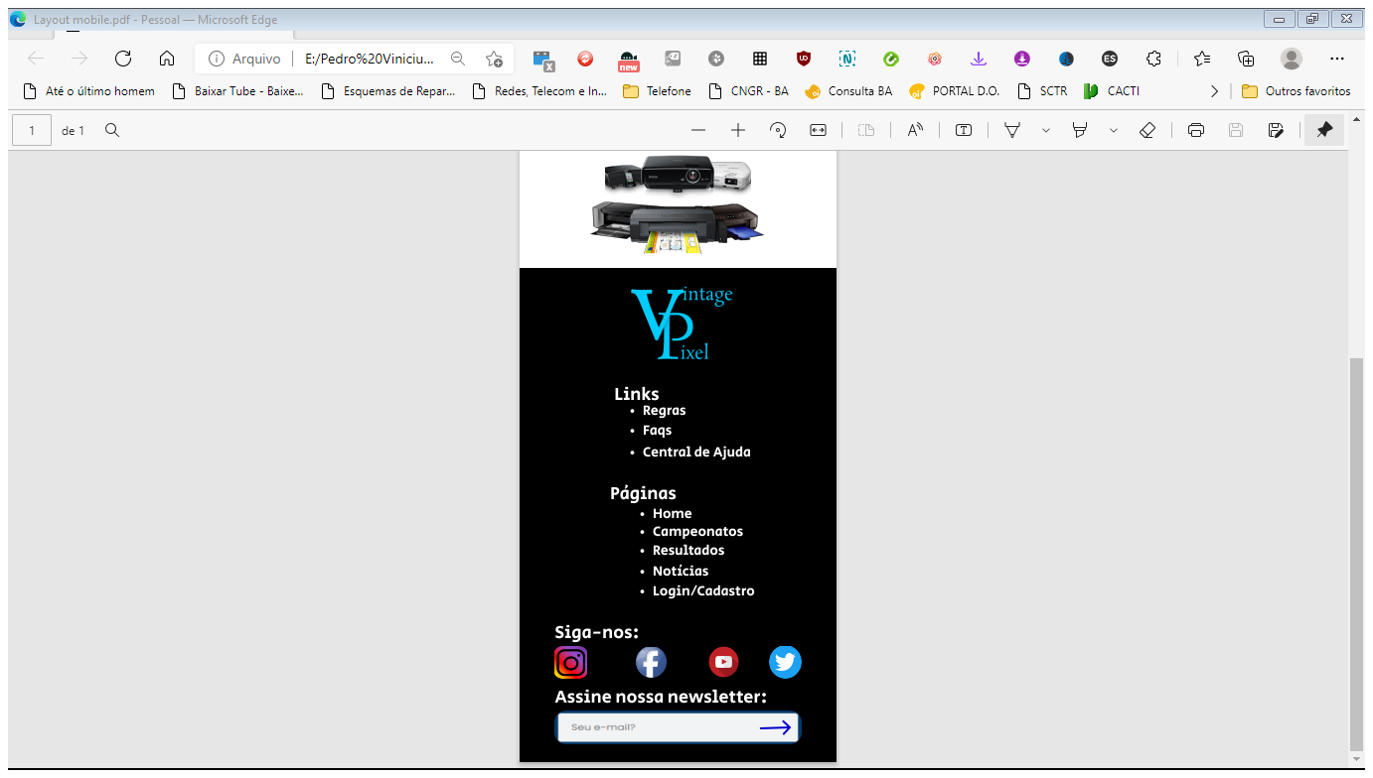
Protótipo Mobile
Layout
Mobile
A header foi reduzida para a logo, a busca e poucos ícones, assim como no layout para tablets;
Os banners voltaram às suas posições em série por esse molde permitir maior extensão vertical.
Link: https://github.com/PedroViniciusConrado/UC9-SA1-EncontroRemoto1/blob/c03c3f7565c10e573fe29ca00300d5c47996873a/Layout%20mobile.pdf

Slide 8
Protótipo Mobile
Layout
Mobile
O flooter ficou verticalizado também pela possibilidade de maior extensão vertical.
Link: https://github.com/PedroViniciusConrado/UC9-SA1-EncontroRemoto1/blob/c03c3f7565c10e573fe29ca00300d5c47996873a/Layout%20mobile.pdf

Slide 9
Conceitos de UX utilizados
Parâmetros
Na execução dos layouts, foram utilizados dois conceitos do design interativo que coincidiam com a exigência da cliente; o próprio design com uma interface com fundo majoritariamente branco, dando uma sensação mais "clean", ficando assim visualmente mais leve para o usuário; e a legibilidade, procurando incluir pouquíssimo texto na home, também para não poluir visualmente.
Essas simplicidade e limpeza na interface atendem ao público-alvo que compreende, principalmente, os mais velhos para consumirem produtos como PC ou notebook para trabalho, estudo ou hobby e os mais novos (adolescentes ou jovens do sexo masculino) para montagem ou compra de PC gamer e para celulares ambos os sexos desde 14 até 60 anos.

Slide 10
Conceitos de UI utilizados
Parâmetros
Dentro dos conceitos de UI, dei prioridade por manter um site minimalista, intuitivo e, se possível, de fácil usabilidade pelo usuário. Certamente todos cuidamos da intuitividade pelo menos na técnica do tamanho das telas para desktops, tablet e mobile.

Slide 11
Possíveis dificuldades
Dificuldades
Posso listar como dificuldade na execução manter a concepção dentro dos parâmetros colocados pela cliente e o domínio da ferramenta (Figma) para conseguir cumprir as entregas das atividades.

Slide 12
Considerações Finais
Agradeço sua atenção e dedicação na apreciação deste trabalho. Espero estar satisfazendo às expectativas e coloco-me a disposição para que quaisquer expectos sejam melhorados.

